Slide 1
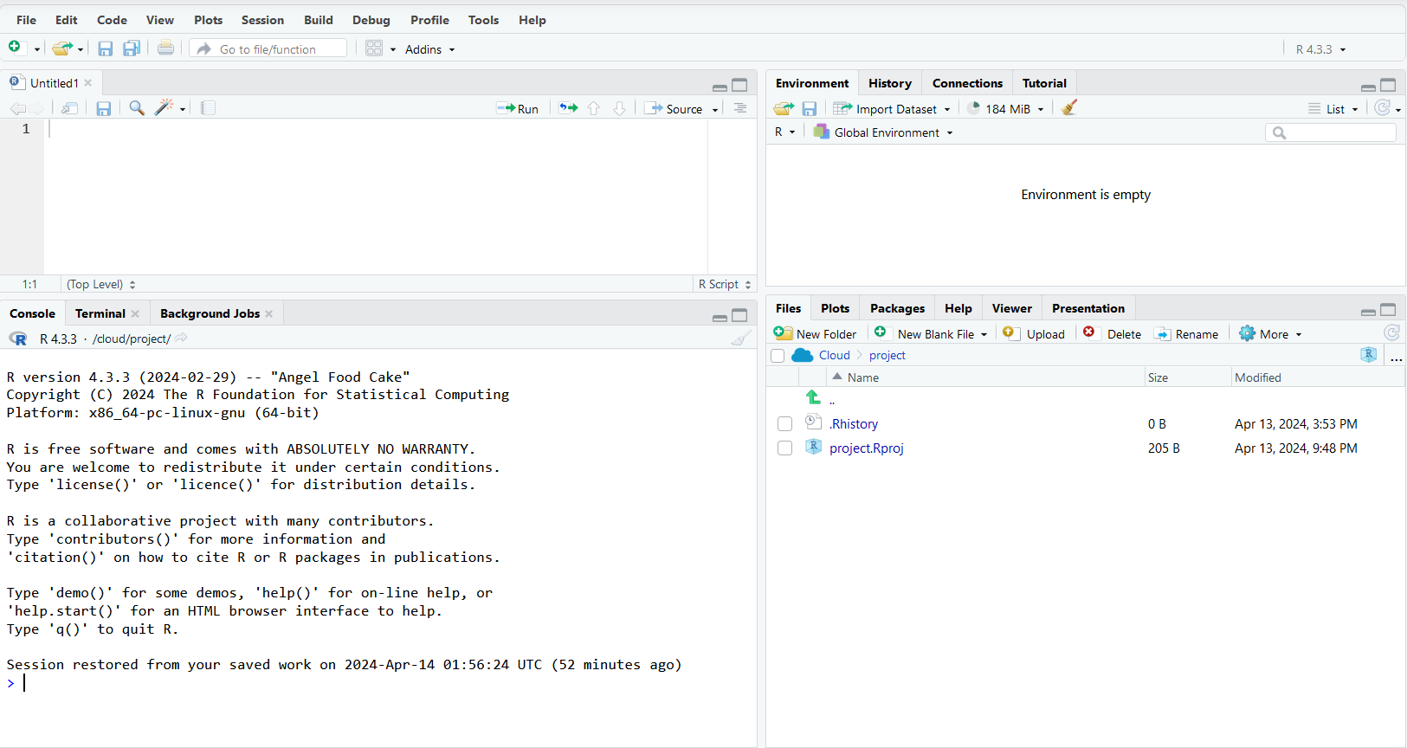
Painel 1
Painel 3
Painel 2
Painel 4

Slide 2
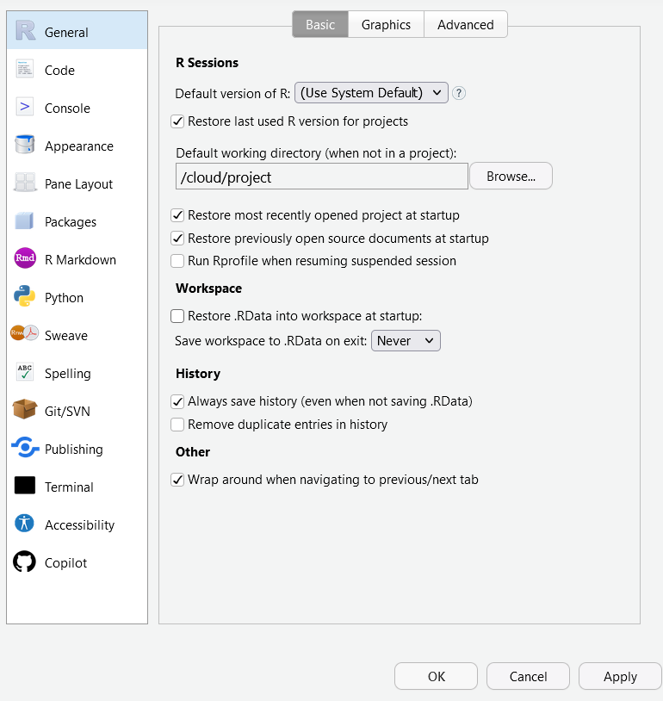

Slide 3
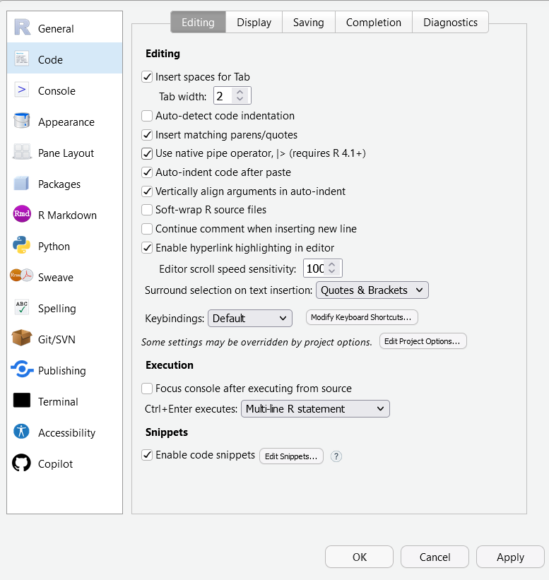

Slide 4
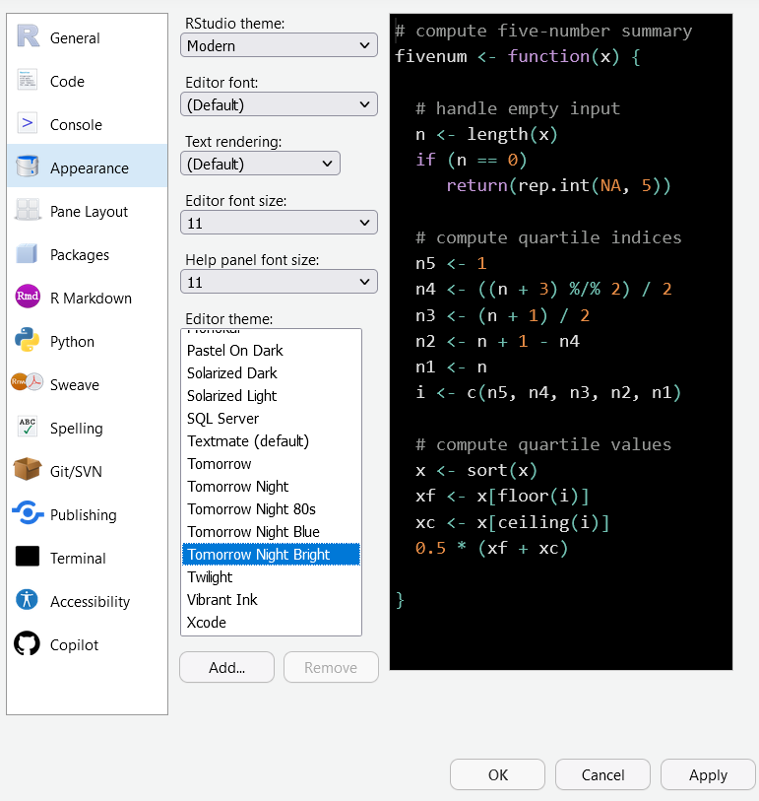

Slide 5
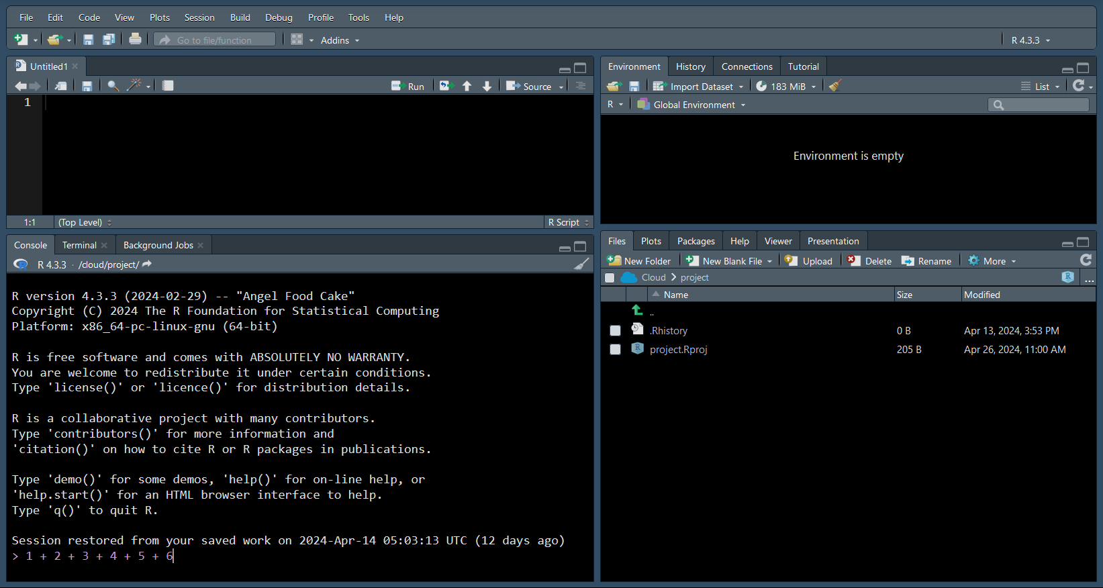

Slide 6
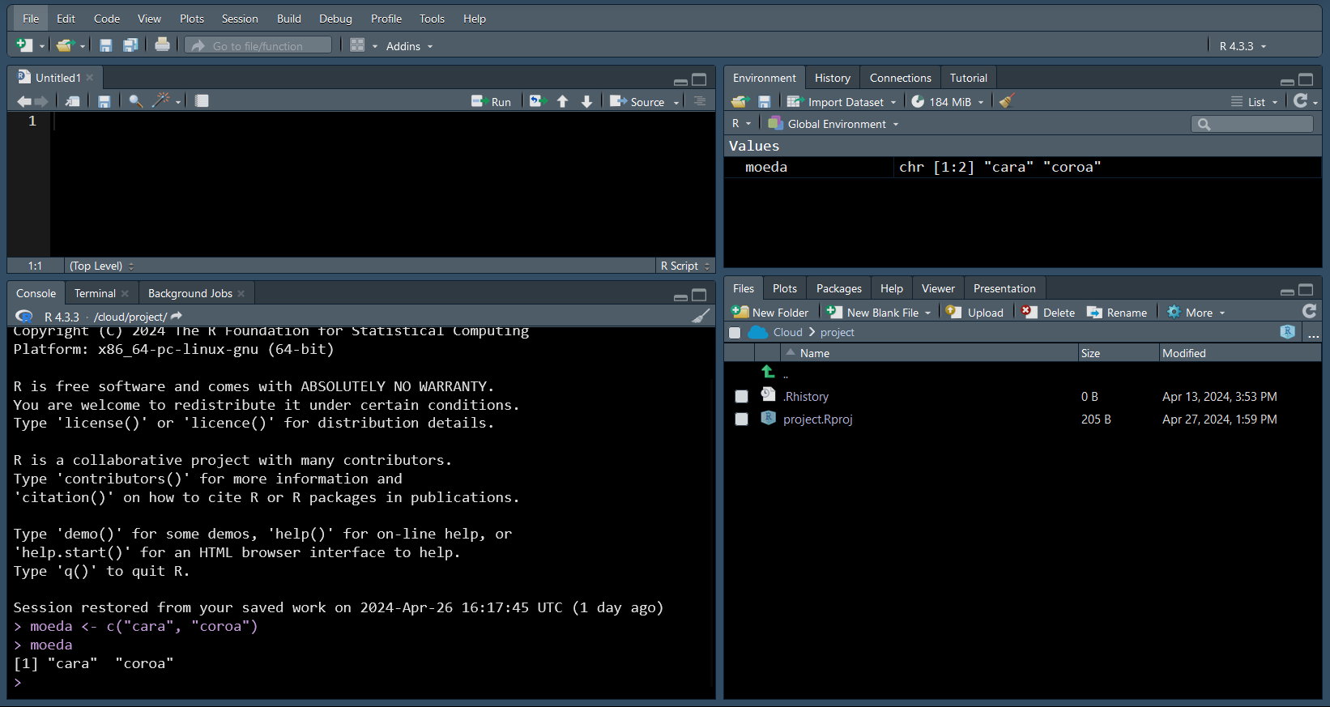

Slide 7
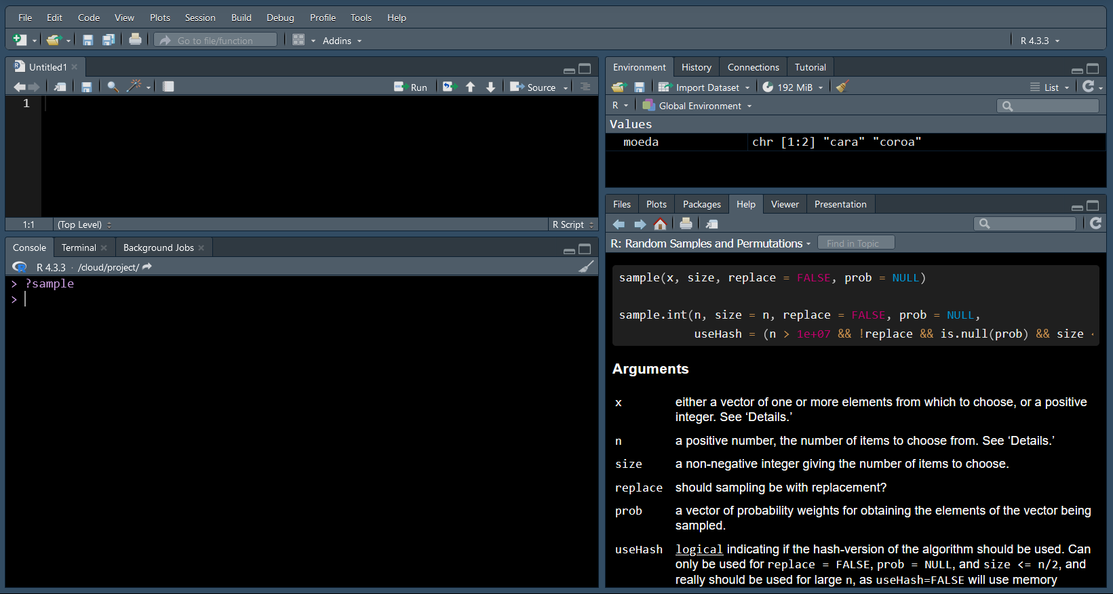

Slide 8
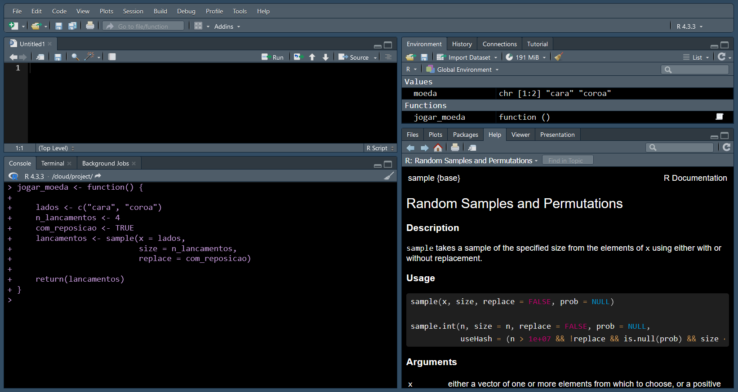

Slide 9
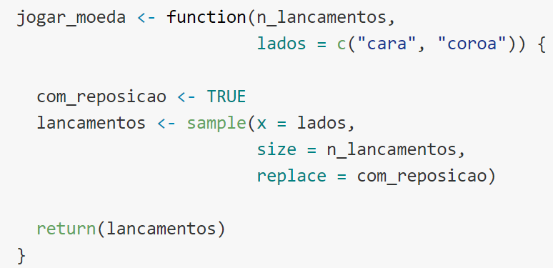
Argumento: Variáveis fornecidas a uma função quando ela é chamada
Nome: Para nomes de funções, procure usar verbos
Valor padrão: Valores usados se nenhum for fornecido
Corpo: Contém o código que será executado ao chamar a função
Saída da função: Objeto que a função gera

Slide 10
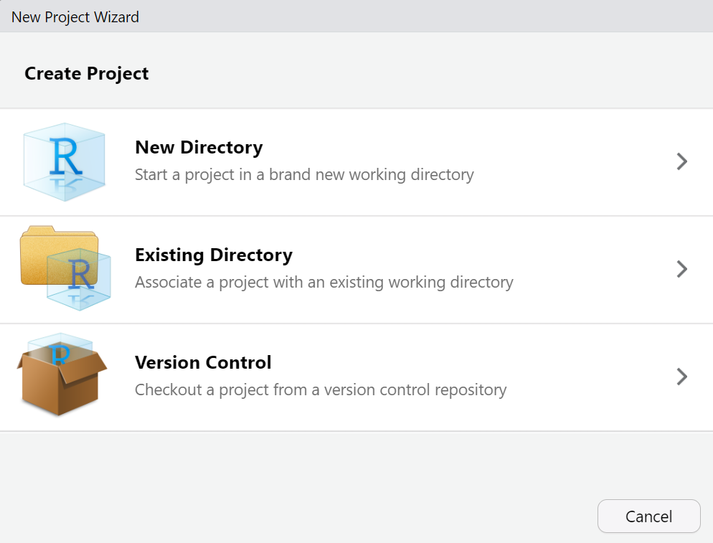

Slide 11
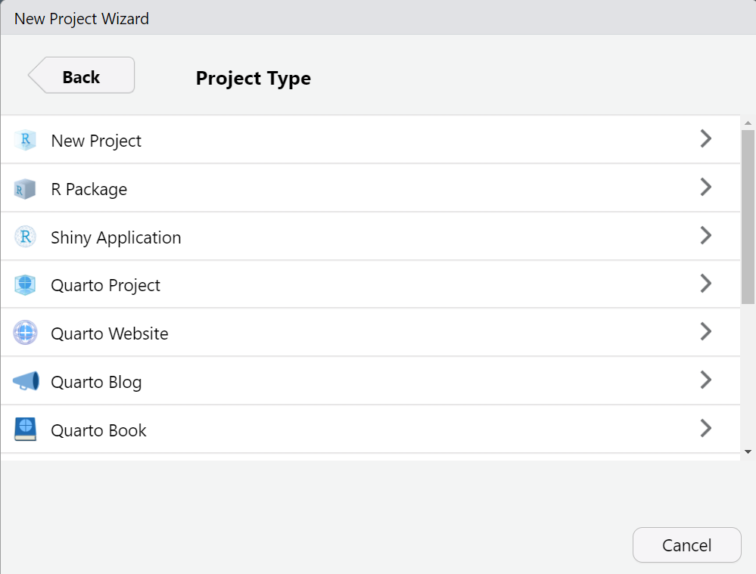
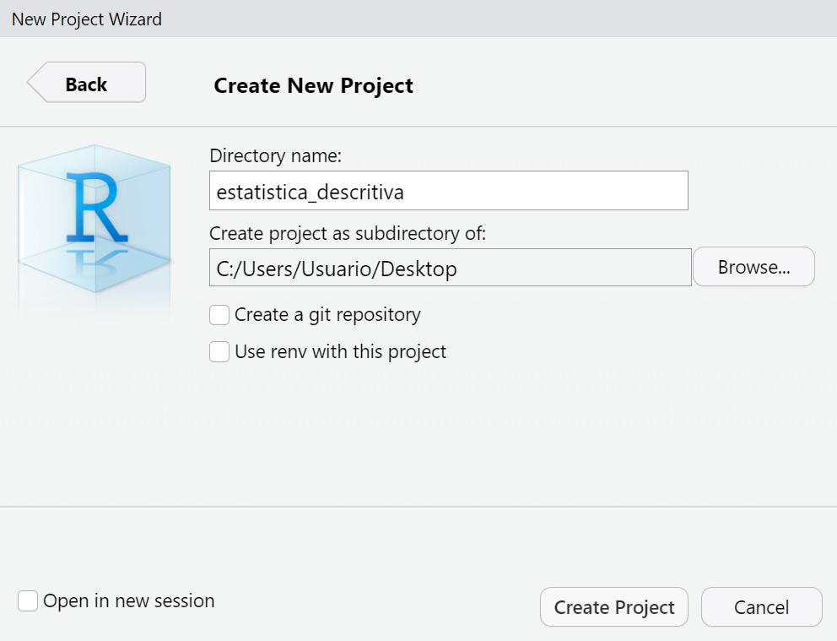

Slide 12
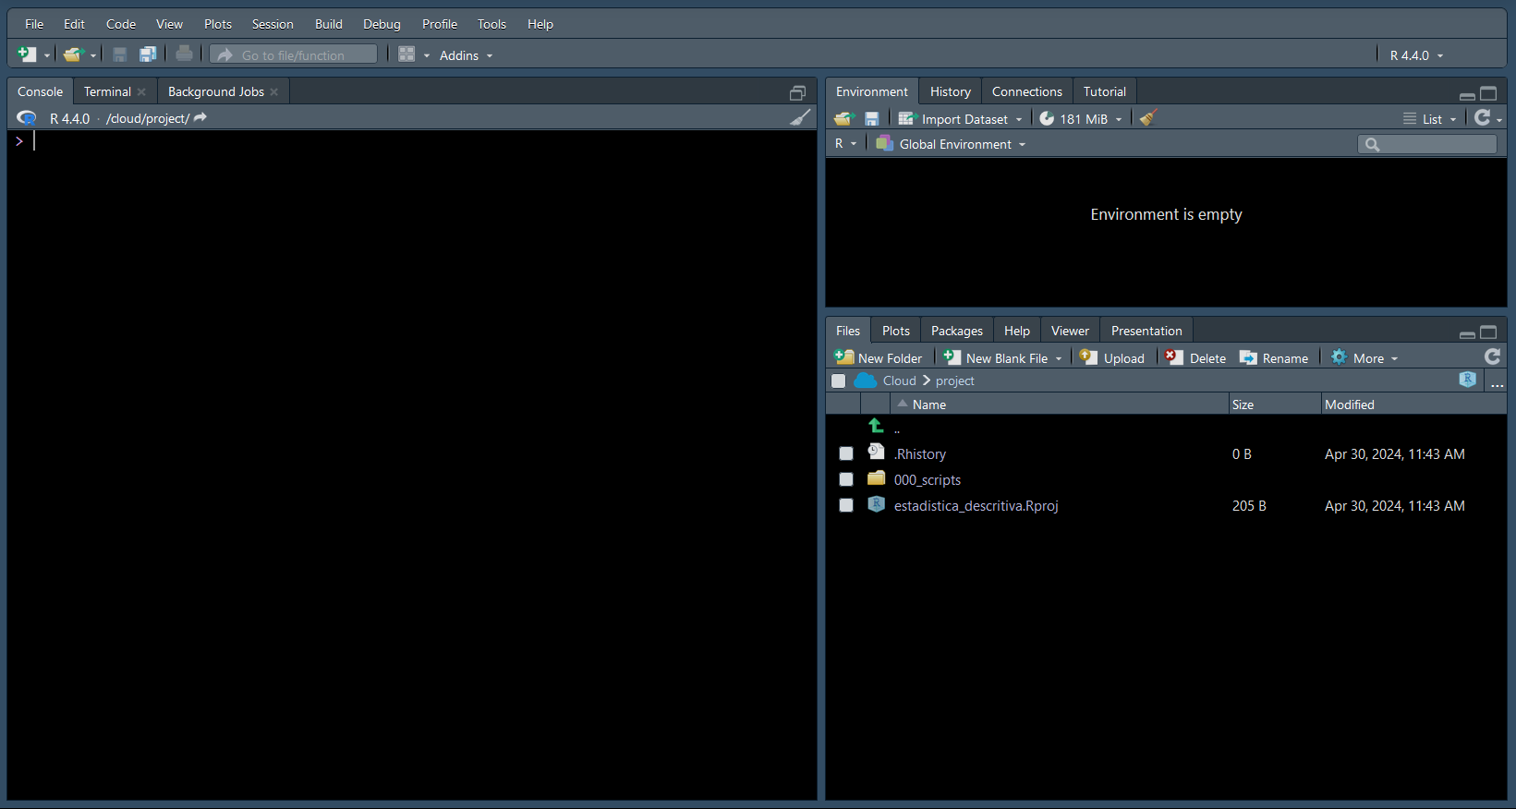

Slide 13
Use the file-tree-generator extension in Visual Studio Code by Shinotatwu-DS to generate a tree from a directory
```
📦estadistica_descritiva
┣ 📂000_scripts
┃ ┗ 📜jogar_moeda.R
┗ 📜estadistica_descritiva.Rproj
```
Modify it so | and - can be visualize in pdf
```
📦estadistica_descritiva
|-📂000_scripts
| |-📜jogar_moeda.R
|-📜estadistica_descritiva.Rproj
```
UTF-8 icons (https://emojipedia.org)
Package: U+1F4E6
Open File Folder: U+1F4C2
Scroll: U+1F4DC

Slide 14
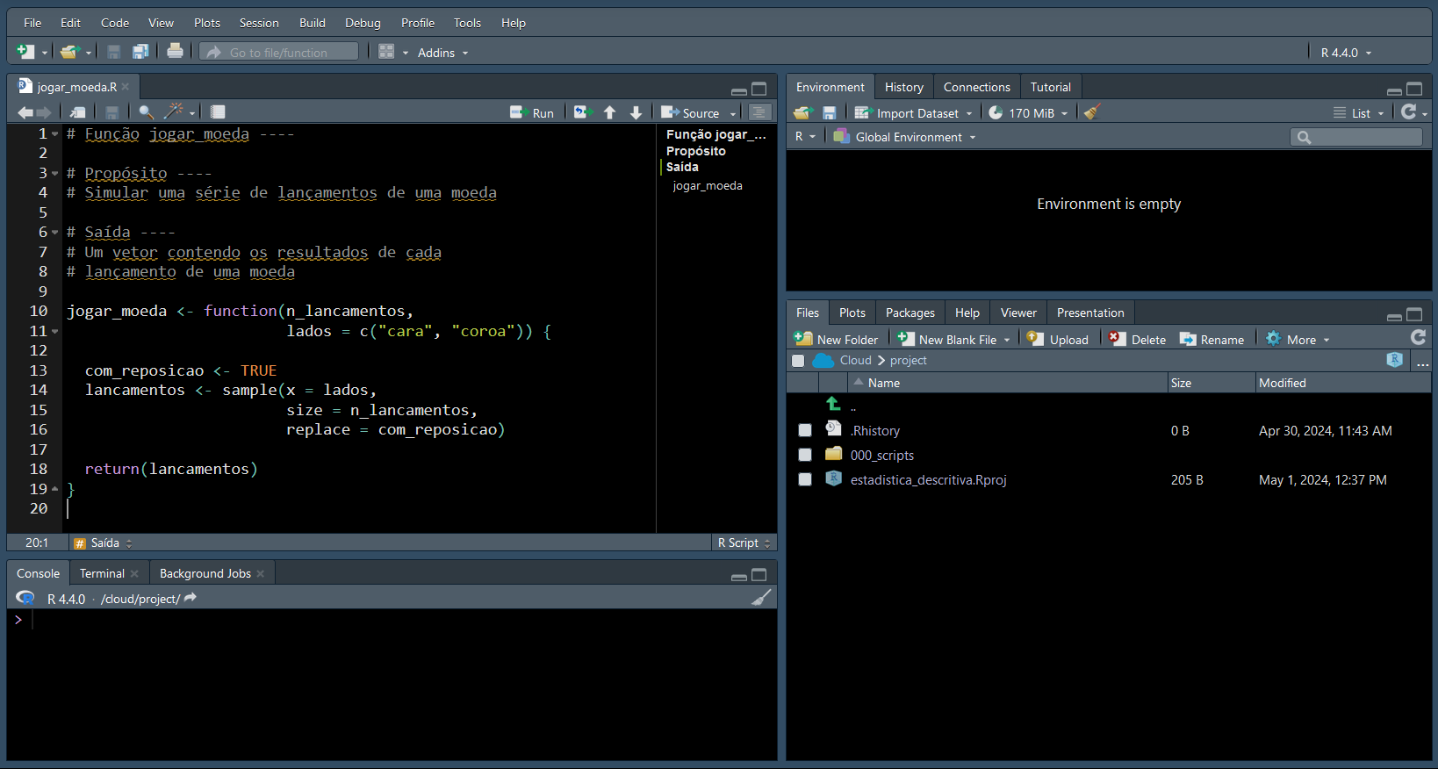

Slide 15
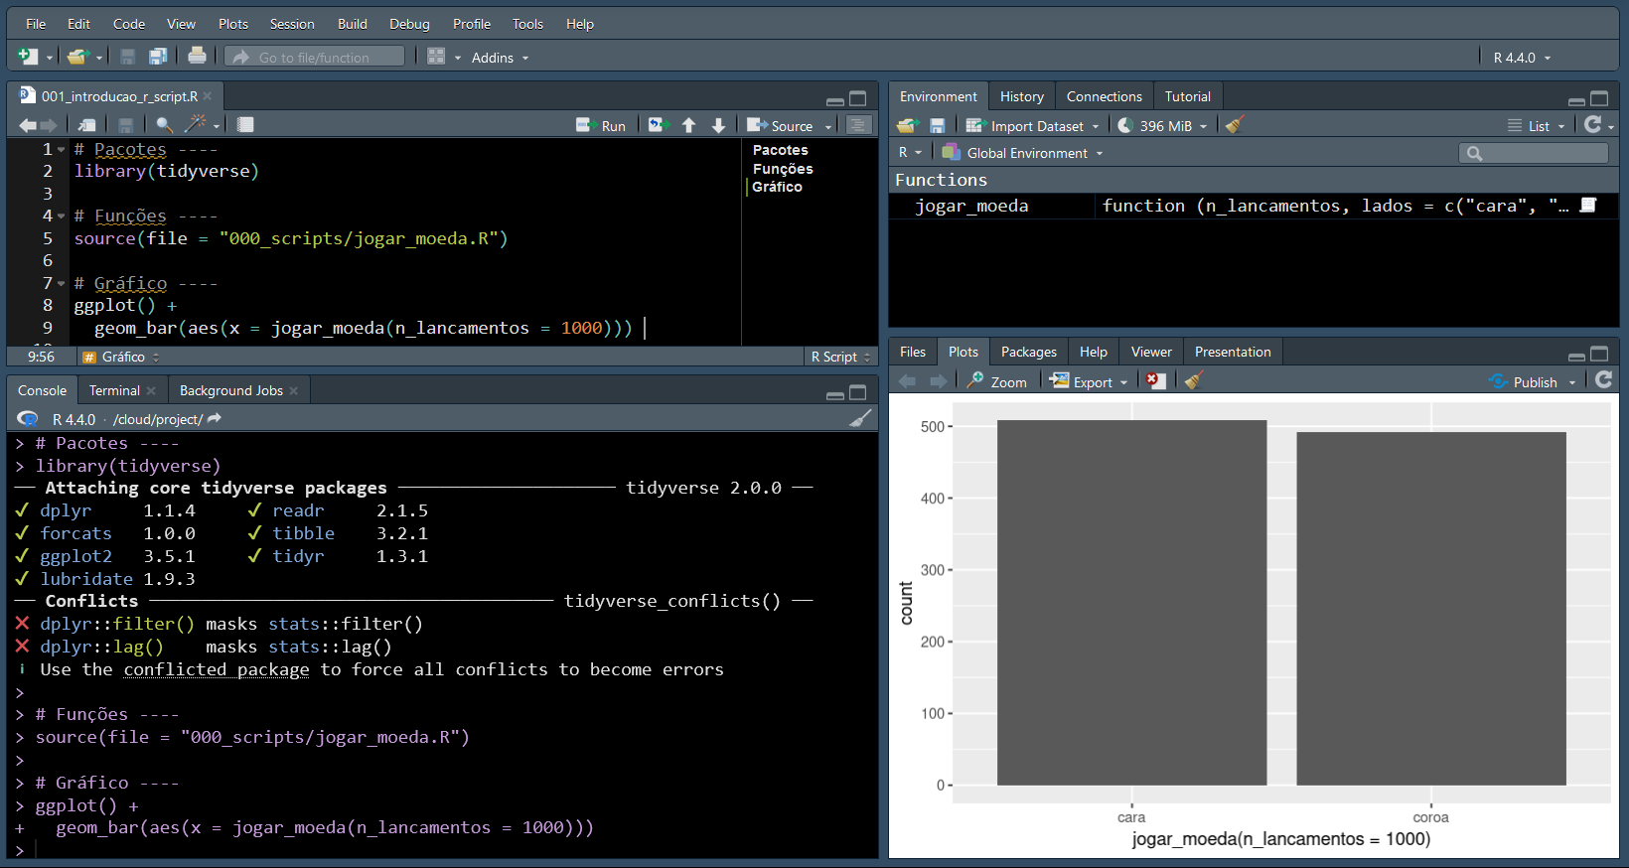
Seu cursor deve estar neste painel

